Slide 1


LỚP
12
GIẢI TÍCH
Chương 3: HÀM SỐ LUỸ THỪA – HÀM SỐ MŨ – HÀM SỐ LOGARIT
Bài 5: PHƯƠNG TRÌNH MŨ – PHƯƠNG TRÌNH LOGARIT
I
PHƯƠNG TRÌNH MŨ
1
PHƯƠNG TRÌNH MŨ CƠ BẢN
2
CÁCH GIẢI MỘT SỐ PHƯƠNG TRÌNH MŨ ĐƠN GIẢN
BÀI TẬP TRẮC NGHIỆM
Notes:
Hiệu ứng chưa đồng nhất và hợp lí. Nên để khung xuất hiện trước.

Slide 2
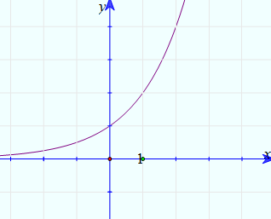
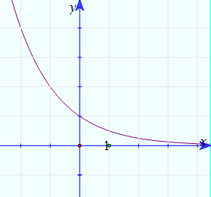

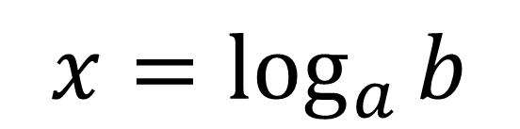

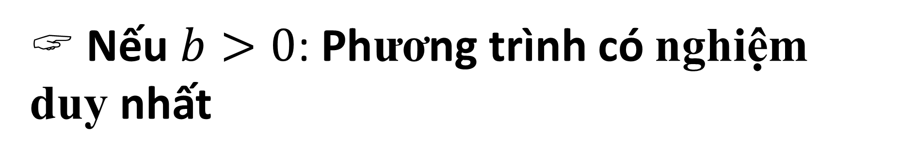
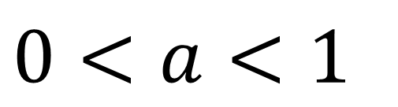

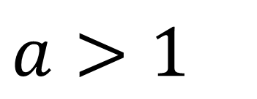
I
PHƯƠNG TRÌNH MŨ
$$a>1$$
1. PHƯƠNG TRÌNH MŨ CƠ BẢN
$$a^{x}=b\left(0<a≠1\right)$$
 Nếu $b≤0\text{: }\text{Ph}\text{ươ}\text{ng} \text{tr}\text{ì}\text{nh} \text{v}\text{ô }\text{nghi}\text{ệ}\text{m}$
 Nếu $b>0$: Phương trình có nghiệm duy nhất
$$x=\log_{a}{b}$$
Cho đồ thị hàm số $y=a^{x}\left(0<a≠1\right)$
$$0<a<1$$
 Mở rộng: Với $b>0:{ a}^{f\left(x\right)}=b⇔f\left(x\right)=\log_{a}{b}$
Notes:
.Nên đảo lại tử mẫu giống SGK cho HS dễ theo dõi. Chỗ nhận xét chưa đúng . Phải thay là “ Thương ….” như sách giáo khoa.
Số phức nghịch đảo không được kí hiệu là $z^{−1}$.

Slide 3
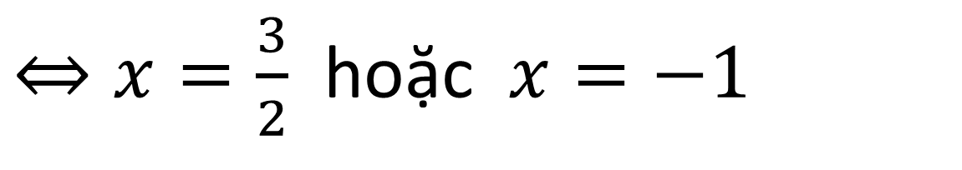
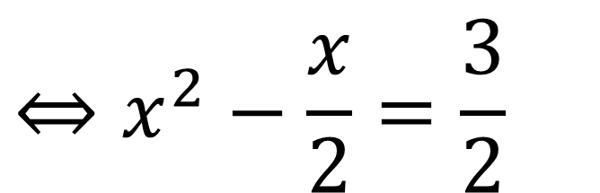
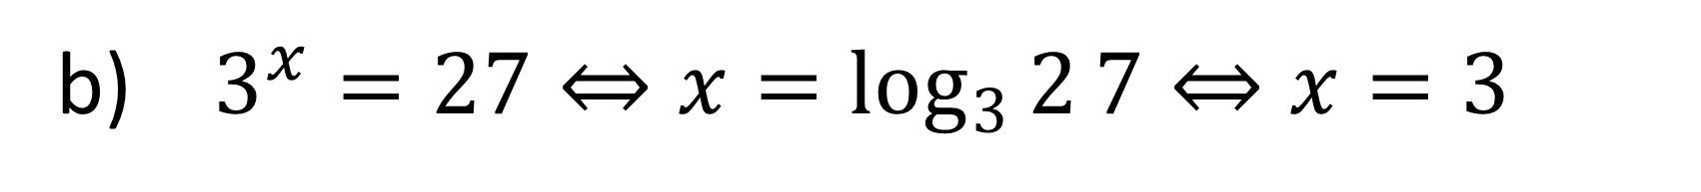

I
PHƯƠNG TRÌNH MŨ
VÍ DỤ 1:
Giải các phương trình sau:
a) $2^{x}=−5$. b) $3^{x}=27$. c) $4^{x^{2}−\frac{x}{2}}=8$.
Bài giải
a) $2^{x}=−5$ Phương trình vô nghiệm
b)$3^{x}=27⇔x=\log_{3}{2}7⇔x=3$
c) $4^{x^{2}−\frac{x}{2}}=8⇔x^{2}−\frac{x}{2}=\log_{4}{8}$
$$⇔x^{2}−\frac{x}{2}=\frac{3}{2}$$
$⇔x=\frac{3}{2}$ hoặc $x=−1$
Notes:
.Nên đảo lại tử mẫu giống SGK cho HS dễ theo dõi. Chỗ nhận xét chưa đúng . Phải thay là “ Thương ….” như sách giáo khoa.
Số phức nghịch đảo không được kí hiệu là $z^{−1}$.

Slide 4
I
PHƯƠNG TRÌNH MŨ
2. CÁCH GIẢI MỘT SỐ PHƯƠNG TRÌNH MŨ ĐƠN GIẢN
a. Đưa về cùng cơ số
 Biến đổi phương trình đã cho về dạng
$$a^{f(x)}=a^{g(x)}(a>0,a≠1)⇔f(x)=g(x)$$
Notes:
.Nên đảo lại tử mẫu giống SGK cho HS dễ theo dõi. Chỗ nhận xét chưa đúng . Phải thay là “ Thương ….” như sách giáo khoa.
Số phức nghịch đảo không được kí hiệu là $z^{−1}$.

Slide 5
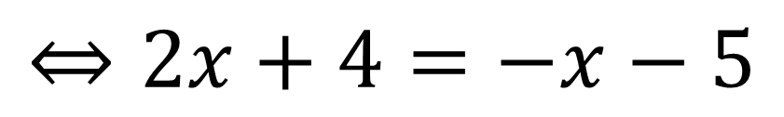

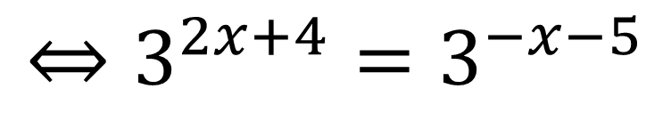
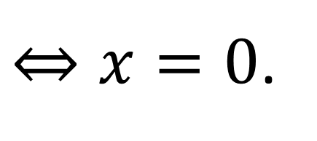
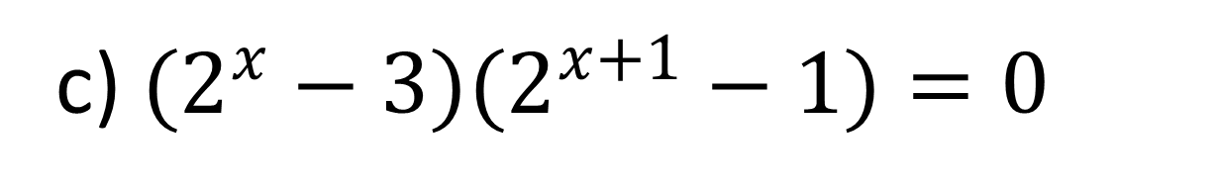
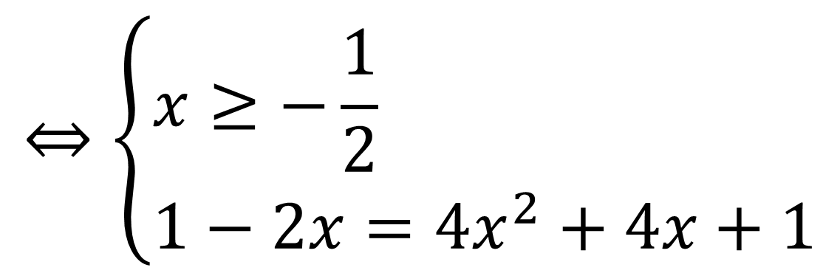
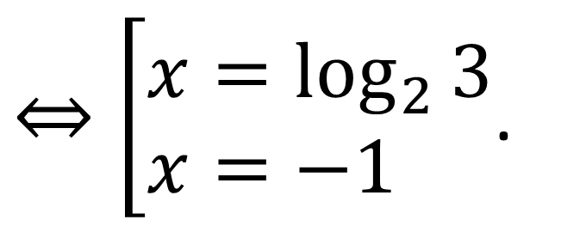
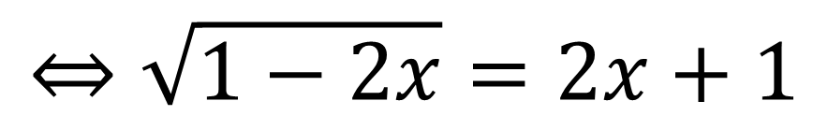
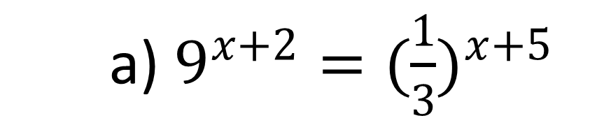
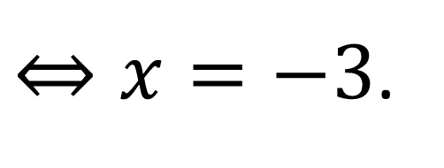

I
PHƯƠNG TRÌNH MŨ
VÍ DỤ 2:
Giải các phương trình sau:
a) $9^{x+2}=(\frac{1}{3})^{x+5}$. b) $5^{\sqrt{1−2x}}.{\left(0,2\right)}^{3}=25^{x−1}$. c) $(2^{x}−3)(2^{x+1}−1)=0$.
Bài giải
a) $9^{x+2}=(\frac{1}{3})^{x+5}$
$$⇔3^{2x+4}=3^{−x−5}$$
$$⇔2x+4=−x−5$$
$⇔x=−3$.
b) $5^{\sqrt{1−2x}}.{\left(0,2\right)}^{3}=25^{x−1}⇔5^{\sqrt{1−2x}−3}=5^{2x−2}$
$$⇔\sqrt{1−2x}=2x+1$$
$$⇔\left\{\begin{aligned}&x≥−\frac{1}{2} \\ &1−2x=4x^{2}+4x+1\end{aligned}\right.$$
$⇔x=0$.
$$⇔\left[\begin{aligned}&2^{x}−3=0 \\ &2^{x+1}−1=0\end{aligned}\right.$$
$$⇔\left[\begin{aligned}&2^{x}=3 \\ &2^{x+1}=1\end{aligned}\right.$$
$⇔\left[\begin{aligned}&x=\log_{2}{3} \\ &x=−1\end{aligned}\right.$.
c) $(2^{x}−3)(2^{x+1}−1)=0$
Notes:
.Nên đảo lại tử mẫu giống SGK cho HS dễ theo dõi. Chỗ nhận xét chưa đúng . Phải thay là “ Thương ….” như sách giáo khoa.
Số phức nghịch đảo không được kí hiệu là $z^{−1}$.

Slide 6
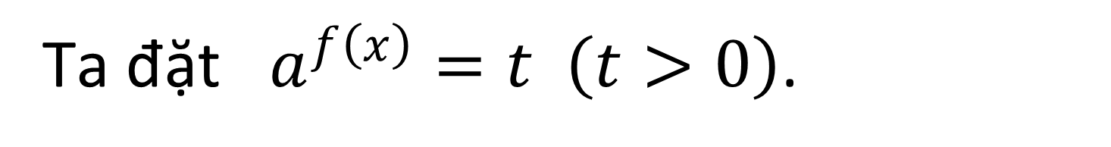
I
PHƯƠNG TRÌNH MŨ
2. CÁCH GIẢI MỘT SỐ PHƯƠNG TRÌNH MŨ ĐƠN GIẢN
b. Đặt ẩn phụ
 Phương trình có dạng: $F\left(a^{f\left(x\right)}\right)=0$
Ta đặt $a^{f\left(x\right)}=t \left(t>0\right)$.
Đưa phương trình về dạng $F\left(t\right)=0$.
Notes:
.Nên đảo lại tử mẫu giống SGK cho HS dễ theo dõi. Chỗ nhận xét chưa đúng . Phải thay là “ Thương ….” như sách giáo khoa.
Số phức nghịch đảo không được kí hiệu là $z^{−1}$.

Slide 7

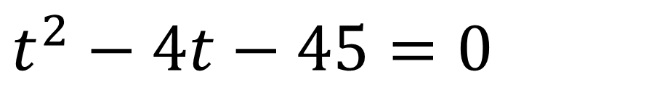

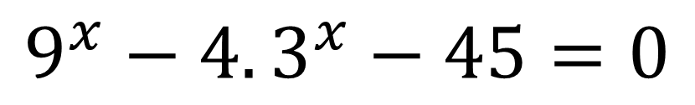
I
PHƯƠNG TRÌNH MŨ
VÍ DỤ 3:
Giải các phương trình sau: $9^{x}−4.3^{x}−45=0$
Bài giải
$$9^{x}−4.3^{x}−45=0$$
$$⇔{\left(3^{x}\right)}^{2}−4.3^{x}−45=0$$
Đặt $t=3^{x}>0$. Khi đó phương trình đã cho trở thành phương trình
$$⇔\left[\begin{aligned}&t=−5 (Loại) \\ &t=9 (TM)\end{aligned}\right.$$
$$t^{2}−4t−45=0$$
Với$t=9 ta có 3^{x}=9⇔3^{x}=3^{2}⇔x=2$
Notes:
.Nên đảo lại tử mẫu giống SGK cho HS dễ theo dõi. Chỗ nhận xét chưa đúng . Phải thay là “ Thương ….” như sách giáo khoa.
Số phức nghịch đảo không được kí hiệu là $z^{−1}$.

Slide 8
I
PHƯƠNG TRÌNH MŨ
2. CÁCH GIẢI MỘT SỐ PHƯƠNG TRÌNH MŨ ĐƠN GIẢN
c. Logarit hoá
 Phương trình có dạng a^{f(x)} = kb^{f(x)} hoặc a^{f(x)}.b^{f(x)} = k (với (a, b) = 1)
Khi đó lôgarit hai vế cơ số a hoặc b (nên chọn cơ số có số mũ phức tạp)
Notes:
.Nên đảo lại tử mẫu giống SGK cho HS dễ theo dõi. Chỗ nhận xét chưa đúng . Phải thay là “ Thương ….” như sách giáo khoa.
Số phức nghịch đảo không được kí hiệu là $z^{−1}$.

Slide 9
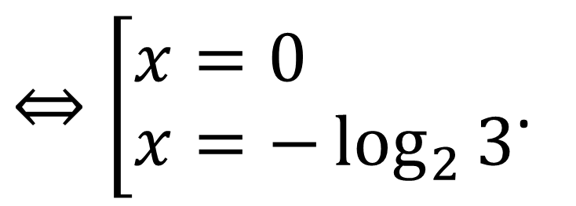

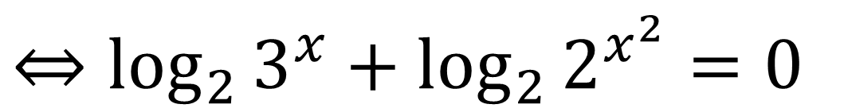
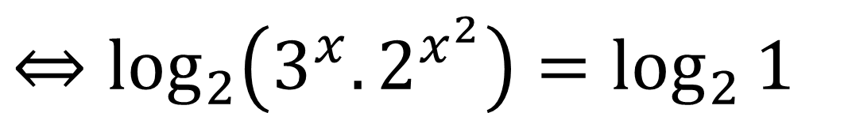
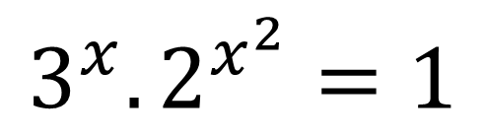
I
PHƯƠNG TRÌNH MŨ
VÍ DỤ 4:
Giải các phương trình sau: $3^{x}.2^{x^{2}}=1$
Bài giải
$$3^{x}.2^{x^{2}}=1$$
$$⇔\log_{2}\left(3^{x}.2^{x^{2}}\right)=\log_{2}{1}$$
$$⇔\log_{2}{3^{x}}+\log_{2}{2^{x^{2}}}=0$$
$⇔\left[\begin{aligned}&x=0 \\ &x=−\log_{2}{3}\end{aligned}\right.$.
$$⇔x\log_{2}{3}+x^{2}=0$$
Notes:
.Nên đảo lại tử mẫu giống SGK cho HS dễ theo dõi. Chỗ nhận xét chưa đúng . Phải thay là “ Thương ….” như sách giáo khoa.
Số phức nghịch đảo không được kí hiệu là $z^{−1}$.

Slide 10



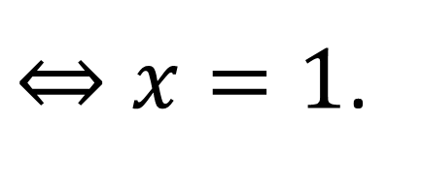

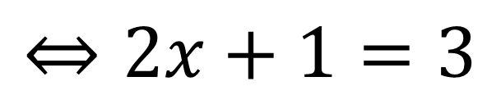

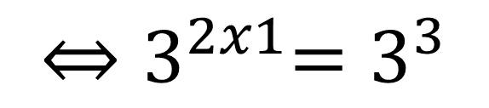
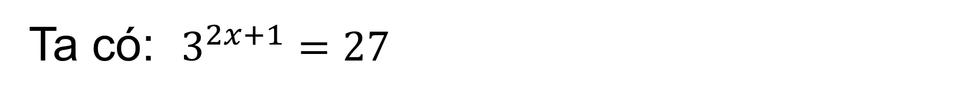
BÀI TẬP TRẮC NGHIỆM
Câu 1.
Nghiệm của phương trình $3^{2x+1}=27$ là
B
$$\text{C}\text{.} \text{5}\text{.}$$
$$\text{D}\text{.} 4\text{.}$$
$$\text{A}\text{. } 2\text{.}$$
$$\text{B}\text{.} 1\text{.}$$
Bài giải
Ta có: $3^{2x+1}=27$
$${⇔3}^{2x1}=3^{3}$$
$$⇔2x+1=3$$
$⇔x=1$.
$$\text{Ch}\text{ọ}\text{n} \text{B}\text{.}$$
Notes:
Giữ lại từ các hiệu ứng 4. Các hiệu ứng dùng đồng nhất từ trái sang phải.
Viết $\overline{z}$ sai ở hiệu ứng 5.
Tách hiệu ứng 6 thảnh 2 hiệu ứng.

Slide 11




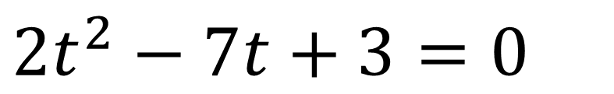



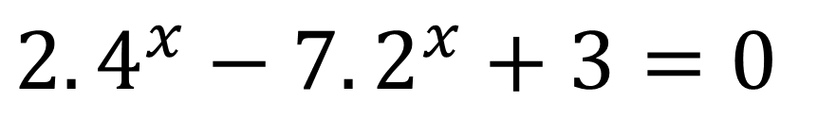
BÀI TẬP TRẮC NGHIỆM
Câu 2.
Biết $x=\log_{a}{b},\left(a>1; 1<b<4\right)$ là một nghiệm của phương trình $2.4^{x}−7.2^{x}+3=0$. Khi đó $a−2b$ bằng
$$\text{A}\text{. } 1\text{.}$$
$$\text{B}\text{.} −1\text{.}$$
$$\text{C}\text{.} 8\text{.}$$
D
$$\text{D}\text{.} −4\text{.}$$
Bài giải
$2.4^{x}−7.2^{x}+3=0$
$$⇔{2\left(2^{x}\right)}^{2}−7.2^{x}+3=0$$
Đặt $t=2^{x}>0$. Khi đó phương trình đã cho trở thành phương trình
$$⇔\left[\begin{aligned}&t=\frac{1}{2} (TM) \\ &t=3 (TM)\end{aligned}\right.$$
$${2t}^{2}−7t+3=0$$
- Với$t=3 ta có 2^{x}=3⇔x=\log_{2}{3}$
- Với$t=3 ta có 2^{x}=\frac{1}{2}⇔x=\log_{\frac{1}{2}}{3}$ (loại vì $a<1$)
$$\text{Ch}\text{ọ}\text{n} \text{D}\text{.}$$
Notes:
Giữ lại từ các hiệu ứng 4. Các hiệu ứng dùng đồng nhất từ trái sang phải.
Viết $\overline{z}$ sai ở hiệu ứng 5.
Tách hiệu ứng 6 thảnh 2 hiệu ứng.

Slide 12





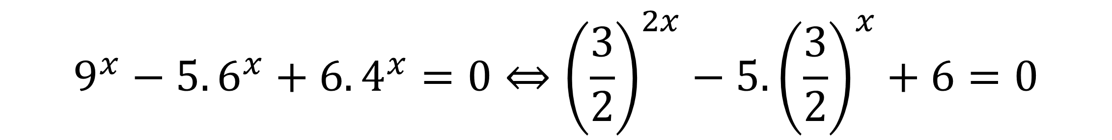
BÀI TẬP TRẮC NGHIỆM
Câu 3.
Tổng các nghiệm của phương trình: $9^{x}−5.6^{x}+6.4^{x}=0$ bằng
A
$$\text{B}\text{.} \log_{\frac{3}{2}}{5}\text{.}$$
$$\text{A}\text{.}\log_{\frac{3}{2}}{6}$$
$$\text{C}\text{.} 5\text{.}$$
$$\text{D}\text{.} 6\text{.}$$
Bài giải
$$9^{x}−5.6^{x}+6.4^{x}=0⇔{\left(\frac{3}{2}\right)}^{2x}−5.{\left(\frac{3}{2}\right)}^{x}+6=0$$
Đặt ${\left(\frac{3}{2}\right)}^{x}=t\left(t>0\right)$. Phương trình đã cho trở thành phương trình $t^{2}−5t+6=0$.
Phương trình luôn có 2 nghiệm $t_{1},t_{2}$ và $t_{1}.t_{2}=6$.
Khi đó ta có ${\left(\frac{3}{2}\right)}^{x_{1}}.{\left(\frac{3}{2}\right)}^{x_{2}}=6⇔x_{1}+x_{2}=\log_{\frac{3}{2}}{6}$
$$\text{Ch}\text{ọ}\text{n} \text{A}\text{.}$$
Notes:
Giữ lại từ các hiệu ứng 4. Các hiệu ứng dùng đồng nhất từ trái sang phải.
Viết $\overline{z}$ sai ở hiệu ứng 5.
Tách hiệu ứng 6 thảnh 2 hiệu ứng.

Slide 13





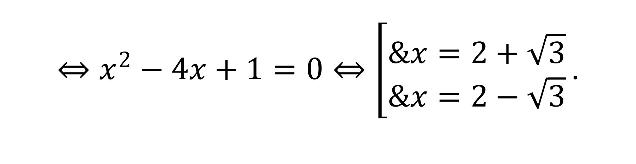
BÀI TẬP TRẮC NGHIỆM
Câu 4.
Tìm tập nghiệm của phương trình $2^{{\left(x−1\right)}^{2}}=4^{x}$
B
$$\text{A}\text{. }\left\{4+\sqrt{3},4−\sqrt{3}\right\}\text{.}$$
$$\text{B}\text{. }\left\{2+\sqrt{3},2−\sqrt{3}\right\}\text{.}$$
$$\text{C}\text{. }\left\{−4+\sqrt{3},−4−\sqrt{3}\right\}$$
$$\text{D}\text{. }\left\{−2+\sqrt{3},−2−\sqrt{3}\right\}\text{.}$$
Bài giải
Ta có: $2^{{\left(x−1\right)}^{2}}=4^{x}⇔2^{{\left(x−1\right)}^{2}}=2^{2x}⇔{\left(x−1\right)}^{2}=2x$
$$⇔x^{2}−4x+1=0⇔\left[\begin{aligned}&x=2+\sqrt{3} \\ &x=2−\sqrt{3}\end{aligned}\right.\text{.}$$
$$\text{Ch}\text{ọ}\text{n} \text{B}\text{.}$$
Notes:
Giữ lại từ các hiệu ứng 4. Các hiệu ứng dùng đồng nhất từ trái sang phải.
Viết $\overline{z}$ sai ở hiệu ứng 5.
Tách hiệu ứng 6 thảnh 2 hiệu ứng.

Slide 14

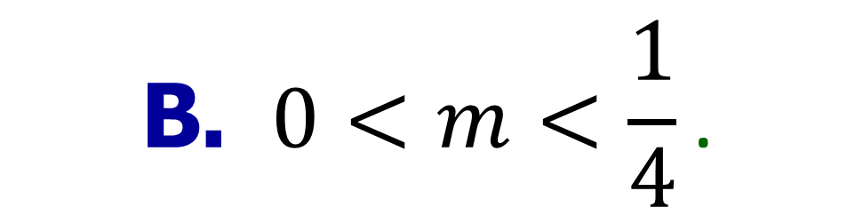




BÀI TẬP TRẮC NGHIỆM
Câu 5.
Phương trình $4^{x+1}−2.6^{x}+m.9^{x}=0$ có hai nghiệm thực phân biệt khi giá trị của tham số m là
$$\text{B}\text{. }0<m<\frac{1}{4}\text{.}$$
$$\text{D}\text{.} m<\frac{1}{4}\text{.}$$
$$\text{A}\text{. }m<0\text{.}$$
B
$\text{C}\text{.} m>0$.
Bài giải
Ta có:$4^{x+1}−2.6^{x}+m.9^{x}=0⇔{4.\left(\frac{2}{3}\right)}^{2x}−2.{\left(\frac{2}{3}\right)}^{x}+m=0 (1)$
$$\text{Đặ}\text{t} t={\left(\frac{2}{3}\right)}^{x}\text{, }t>0\text{.} \text{Ph}\text{ươ}\text{ng} \text{tr}\text{ì}\text{nh}\text{ đã }\text{cho} \text{tr}\text{ở }\text{th}\text{à}\text{nh} \text{ph}\text{ươ}\text{ng} \text{tr}\text{ì}\text{nh} t^{2}−2t+m=0 (2)\text{.}$$
$(1)$ có hai nghiệm phân biệt khi và chỉ khi $(2)$ có hai nghiệm dương phân biệt, điều đó tương đương với
$$\left\{\begin{aligned}&Δ^{′}>0 \\ &P>0 \\ &S>0\end{aligned}\right.⇔\left\{\begin{aligned}&1−4m>0 \\ &\frac{m}{4}>0 \\ &\frac{2}{4}>0\end{aligned}\right.⇔0<m<\frac{1}{4}$$
$$\text{Ch}\text{ọ}\text{n} \text{B}\text{.}$$
Notes:
Giữ lại từ các hiệu ứng 4. Các hiệu ứng dùng đồng nhất từ trái sang phải.
Viết $\overline{z}$ sai ở hiệu ứng 5.
Tách hiệu ứng 6 thảnh 2 hiệu ứng.

Slide 15
TIẾT HỌC KẾT THÚC
TRÂN TRỌNG CÁM ƠN CÁC EM HỌC SINH ĐÃ THEO DÕI
Notes:
Giữ lại từ các hiệu ứng 4. Các hiệu ứng dùng đồng nhất từ trái sang phải.
Viết $\overline{z}$ sai ở hiệu ứng 5.
Tách hiệu ứng 6 thảnh 2 hiệu ứng.

